Slide 1
大模型训练网络解构
技术中心基础设施部 罗远
2024年5月

Slide 2
关于我
罗远
技术中心-基础设施网络部
集团自有数据中心网络的架构设计、优化迭代、持久运维等工作。
完成了集团所有大模型相关网络的设计与建设。

Slide 3
提 纲
1
大模型训练简介
2
机器内网络
3
机器间网络
4
技术演进举例
5
总结
Notes:
1. 分为五个部分。
2. 不论述具体技术细节，着重概念、原理和发展趋势。

Slide 4
提 纲
1
大模型训练简介
2
机器内网络
3
机器间网络
4
技术演进举例
5
总结

Slide 5
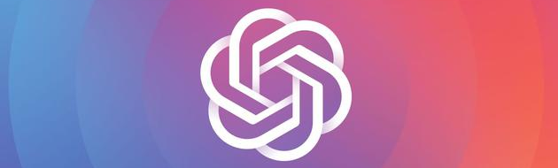
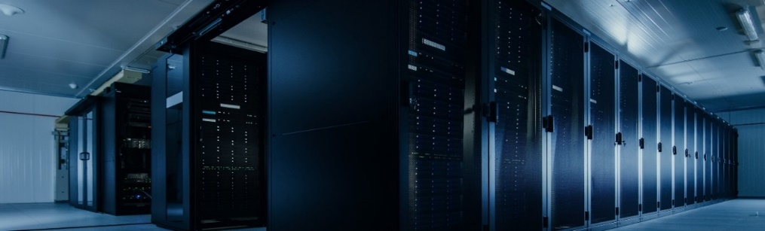
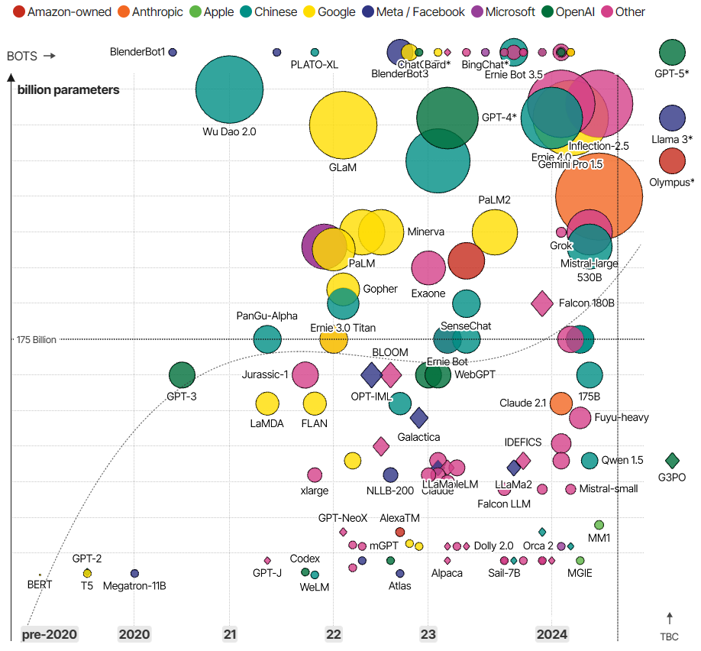
大语言模型（LLM，Large Language Model）
ChatGPT为代表的AIGC火爆全球
市场对算力需求的想象空间进一步打开
政府积极布局AIGC所需的算力底座和应用生态
城市数字经济发展的新型服务设施
智算中心成为经济增长的新动力引擎
全国20+城市正在建设或提出建设智算中心
新型基础设施
政府出资统筹建设
继水、电、气、路、网之后，
匹配城市未来发展的新型基础设施
全栈AI平台
普惠算力
普惠算力
安全可信
产业协同
绿色低碳
算力提升已成为数字基础设施的核心需求
人工智能领域发展和建设上升到国家竞争力战略高度
1
2
3
4
2017：Transformer架构，LLM的基础
自注意机制&提升并行
2018：BERT-双向Encoder，0.3B
性能优于同期的GPT-1（0.117B）
2019：微软--OpenAI技术成果独家授权
OpenAI不再开源
2020：GPT-3，96层Decoder，175B
45TB文本， Few-shot特定任务示例
7
6
5
The rise and rise of AI-based Large Language Models (LLMs) from informationisbeautiful.net
2020：GPT-3，96层Decoder，175B
45TB文本， Few-shot特定任务示例
2022：ChatGPT，RLHF加持，思维链
GitHub Copilot的积累，源代码学习
2023：GPT-4发布，输入文本、多语言、
图像输入、定制AI等方面全方位增强
大语言模型的参数量呈指数级增长的趋势，“大模型”将成为“超大模型”
Notes:
模型参数量越大，所需的算力越多，GPU卡越多，集群规模就需要越大
The Rise of Generative AI Large Language Models (LLMs) like ChatGPT — Information is Beautiful

Slide 6
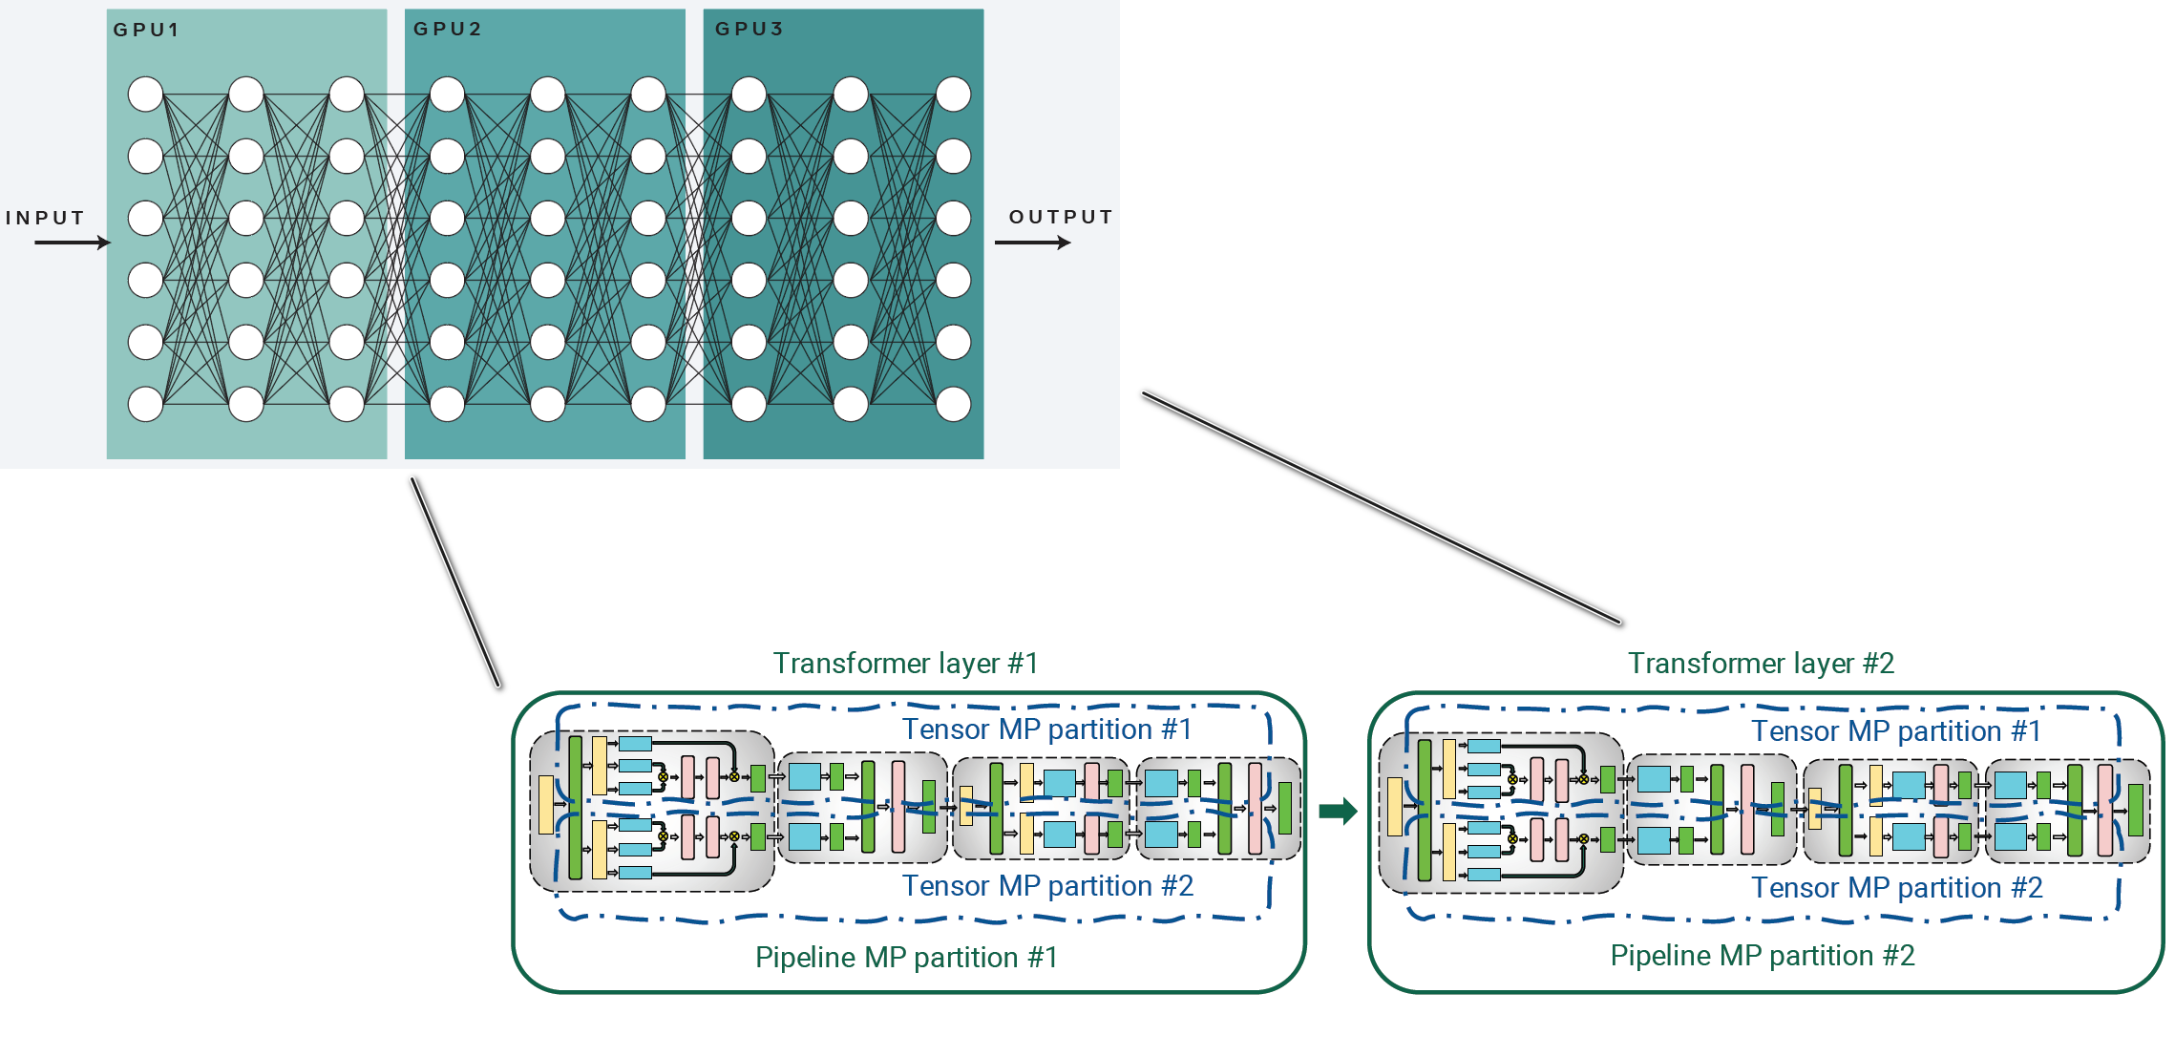
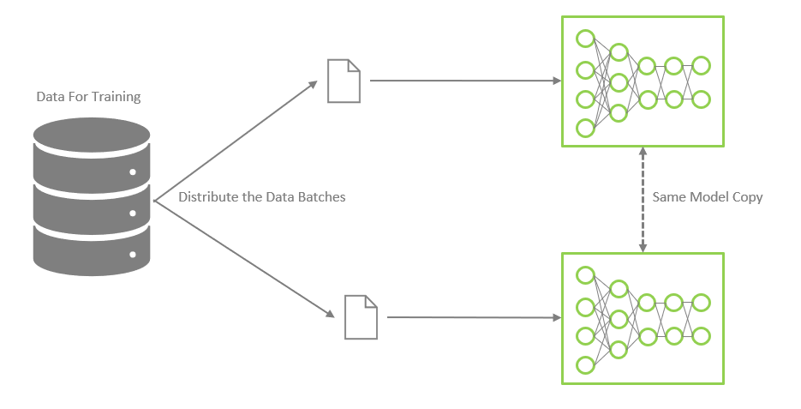
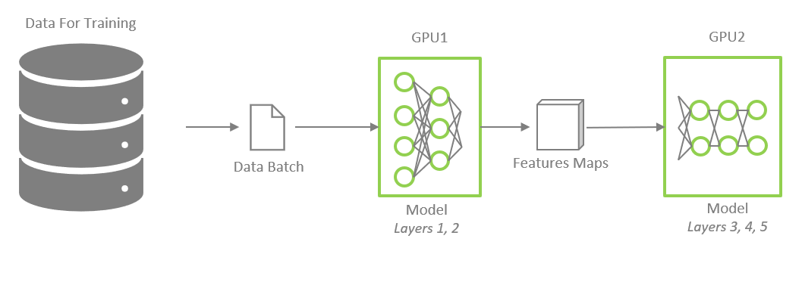
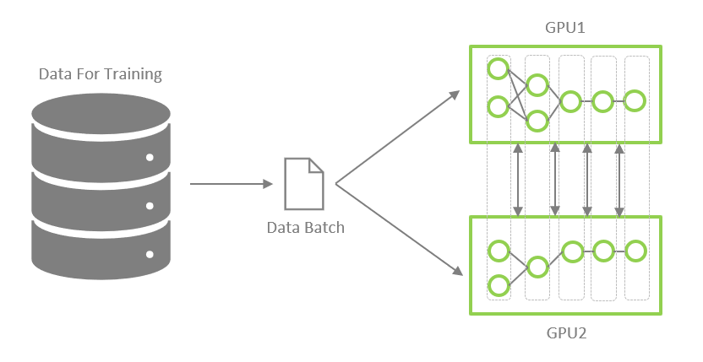
模型训练的并行方式
大模型需要采用多机多卡集群的方式进行训练，主流的并行训练方式有数据并行、模型并行（张量并行、流水线并行）。
另外，训练过程中通常采用同步模式，需多机多卡间完成集合通信操作后才可进行训练的下一轮迭代或计算。
多个完整模型
xN
一个完整模型
01. 数据并行：主要在多组服务器间 Data Parallelism，DP
02. 流水并行：主要在一组服务器间 Pipeline Parallelism，PP
03. 张量并行：主要在一台服务器内 Tensor Parallelism，TP
将数据分成多份，用多个模型同时训练，每训练一次迭代多个模型进行参数同步。
芯片间需要模型参数梯度同步，通信模型以allreduce为主。
大模型的每一段，在不同的服务器上以流水线逐步计算，训练完成后在以流水线反向计算梯度进行调参。
主要涉及中间计算结果和参数节点间同步，正向传激活，反向传梯度，以点对点(P2P)通信为主。
一个大模型，按计算流向分成不同段，每段在一台服务器内的多个GPU芯片上计算。
主要涉及中间计算结果(激活值、层参数梯度) 同步，通信模型以allreduce为主；
Notes:
1. 数据并行加速训练，模型并行突破内存墙和算力墙支持大模型
2. MoE并行、序列并行、混合并行

Slide 7
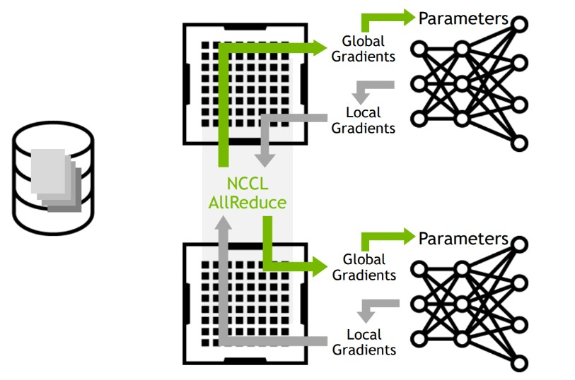
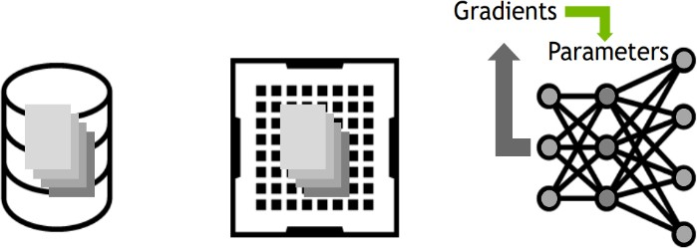













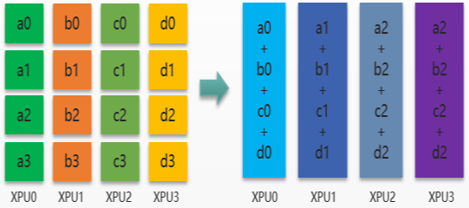



























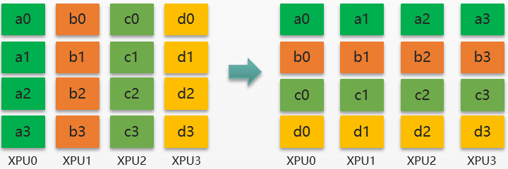










大模型分布式训练GPU间通信方式
单卡训练
前向计算
Loss
反向计算
Gradient
多卡训练
前向计算
Loss
反向计算
Gradient
集合通信
通信库
MPI：Message Passing Interface，消息通信接口 NCCL：NVIDIA Collective Communication Library
通信模式
AI的分布式训练中，各个计算节点间往往存在大量的集合通信，即一对多，多对一，多对多的通信。常见的集合通信操作有Broadcast，Scatter，Gather，AllGather， Reduce， AllReduce， ReduceScatter， All-To-All等。
通信库
AllReduce
前向计算
Loss
反向计算
Gradient
Broadcast：将主节点的数据广播至其他节点 Gather：把多个节点的数据收集到一个节点
XPU0 XPU0 XPU1 XPU2 XPU3
Reduce：把多个节点的数据规约运算到主节点
XPU0 XPU1 XPU2 XPU3
ReduceScatter：所有节点上都按维度执行相同的Reduce规约运算，再将结果 Scatter发散到所有的节点上
0
a
0
a 1 b 2 c 3 d
0
a 1 b 2 c 3 d
0
a 1 a 2 a 3 a XPU1 XPU2 XPU3
0
a b c d
0
XPU0
XPU0
AllGather：把所有节点的数据收集到所有节点
sum=a+b+c+d
Scatter：将主节点数据切分后散布至其他节点
XPU0
AllReduce：所有节点上执行相同的Reduce操作 All-To-All：每一个节点的数据会scatter
到所有节点上，同时每一个节点也会
XPU0
0 a
XPU1
1 b
XPU2 XPU3
2 c 3 d
XPU0 XPU1
0 a 1 b
XPU2 XPU3
2 c 3 d
0
a b c d
Gather所有节点的数据
1 b XPU1
3 d XPU3
0
1
2 3
XPU2 XPU3
a b c d a b c d
0
XPU0
1
XPU1
2 3
XPU2 XPU3
0 a
2
c
XPU0 XPU1
a b c d a b c d
XPU0
XPU2
sum=a+b+c+d | sum=a+b+c+d | sum=a+b+c+d | sum=a+b+c+d
7
Secret 机密
Notes:
完善补充和优化
大模型训练中，网络需要承载3类通信模式：allreduce、p2p、alltoall
数据并行 – allreduce
张量并行 – allreduce
流水并行 - P2P
MOE - alltoall

Slide 8
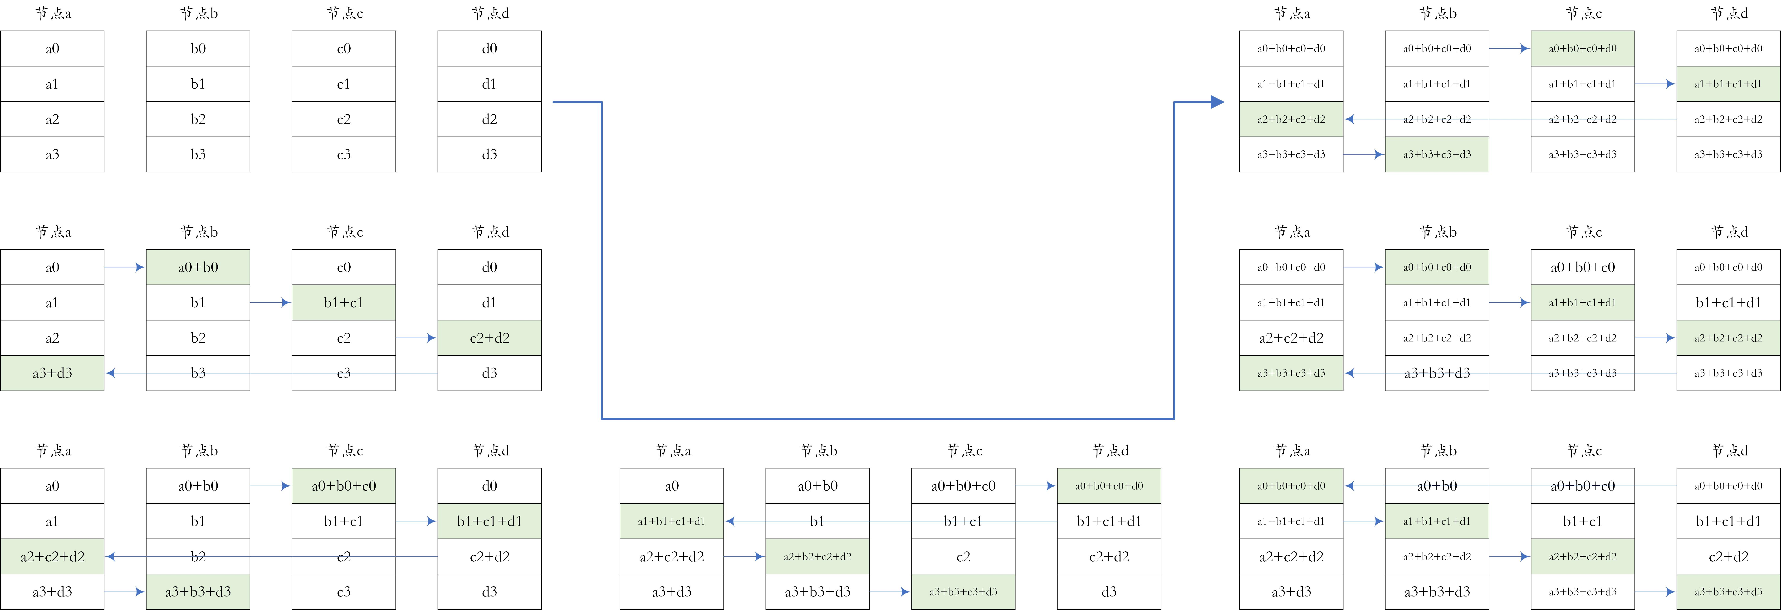
Allreduce举例（1）
Ring Allreduce算法

Slide 9
不同模型的特点及对通信的要求
模型分类 |  | 典型示例 | 模型特点 | 训练方式及通信要求
 |  |  | 模型较小，单个GPU显存可以完整放下模型参数、梯度及优化器状态 | 数据并行 异步更新梯度 通过参数服务器（PS）实现，节点异步上报局部梯度，更新并获取全局梯度，不等待其他节点 同步更新梯度 通过AllReduce同步更新梯度
小模型 |  | —
 |  |  | 模型稍大或通信要求不高，将参数与优化器状态在参与数据并行的卡间切分 | 数据并行 通过AllReduce同步更新梯度 分组参数切片 通过Broadcast进行参数和状态广播
稠密 大模型 | 稠密 Transformer | Transformer、 BERT、GPT-3、 GPT-4等 | 输入为稠密的张量（tensor），其中每个参数都参与模型计算 由于模型参数非常多，会远超单个GPU显存所能容纳的空间。所以既需要对模型某一层的张量并行（TP），也需要不同层之间的流水并行（PP），才能放下整个大模型；完整的大模型之间还会采用数据并行（DP），加快训练速度 | 以Nvidia Megatron-LM复现训练GPT3模型为例： 节点内部 张量并行（AllReduce，通过Nvlink承载） 节点之间 流水并行（Send/Recv，通过RDMA网络承载） 数据并行（AllReduce，通过RDMA网络承载）
稀疏大模型 | 稀疏MoE结构 Transformer | Google Switch Transformer、智源悟道2.0、阿里 M6等 | 选择一个基础的稠密模型，通过MoE稀疏结构扩展FFN部分，以此来达成模型的扩容 | 节点内部 专家并行（AlltoAll，通过Nvlink承载） 张量并行（AllReduce，通过Nvlink承载） 数据并行（AllReduce，通过Nvlink承载） 节点之间 流水并行（Send/Recv，通过RDMA网络承载）
Notes:
单机内8卡张量并行（矩阵乘）
利用单机内部NVLink传输
每个迭代需要100GB级别Allreduce
多路流水线承载更多层模型
通信限制在不同机器的同号GPU卡间
每个迭代需要100MB级别点到点传输
多路数据并行加速模型计算
每个DP组包含一个完整模型
每个迭代需要10GB级别Allreduce
1、流数量少，单流带宽大，同步突发。
2、通信数据量大，对网络的吞吐敏感，转发时延不敏感。
3、优先通过服务器内总线通信，网络同轨通信。
4、数据并行&Pineline并行，从网络角度看都是轨内p2p通信，主要挑战是网络负载均衡。
5、MOE，可以转化为轨内的alltoall通信，主要挑战是拥塞控制。
6、需要较大的组网规模，支持单集群承载多任务。

Slide 10
大模型训练对网络的挑战
90.00%
80.00%
70.00%
60.00%
50.00%
40.00%
35.55%
30.00%
20.00%
40.00
35.00
不同集群规模对训练效率的影响
不同带宽对于训练效率的影响
38.08
79.73%
30.00
70.92%
30.00
100.00%
89.64%90.00%
80.00%
70.00%
60.41%
25.00
27.37
25.00
82.39%
20.00
21.41
43.63%
20.00
2710.912%
55.47%
18.43
16.94
60.00%
50.00%
40.00%
30.00%
20.00%
10.00%
0.00%
15.00
12.57
15.00
10.00
8.70
10.00
5.00
0.00
10.00%
0.00%
5.00
5.34
0.00
64 128 256 512 1024
训练时间(天) GPU利用率
100Gbps 200Gbps 400Gbps 800Gbps
训练时间(天) GPU利用率
丢包率对于训练效率的影响
不同动态时延对训练效率的影响
350.00
80.00%
40
35
30
25
20
15
10
5
0
80.00%
300.00
70.59%
68.67%
316.76_{70.00%}
70.79%
69.88%
33.86
70.00%
60.00%
50.00%
40.00%
30.00%
20.00%
66.09%
61.90%
60.00%
50.00%
44.84%
40.00%
30.00%
20.00%
10.00%
0.00%
250.00
57.19%
58.28%
26.08
2574.943%
200.00
150.00
100.00
21.44
21.73
22.97
24.53
50.00
21.51
1.00E-05
22.11
26.55
10.00%
4.79%
0.00%
0.00
0.01%
0.10%
1%
10 100 500 1000 1500 2000 4000
训练时间(天) GPU利用率
训练时间(天) GPU利用率
Notes:
AI模型越来越大，训练越来越久，为减少训练周期，从而提升集群规模，集群规模越大，投资成本越高
端口通信带宽提升可有效降低训练过程梯度同步引入的耗时，对于 GPU利用率的提升收益明显。
动态时延提升将导致GPU利用率明显下降，AI训练应用的优化、网络拓扑配置以及拥塞控制机制是关键因素。
RDMA的丢包重传机制将导致带宽利用率快速降低，当丢包率达到千分1时，训练完成时间明显提升
技术关键：提升通信带宽、实现无损网络传输
速度快：大带宽、无丢包的无损网络，大带宽除了指更高的网络接口带宽外，还包括更高的接口利用率，简而言之就是指有效吞吐
运行稳：AI训练需要持续几天甚至几个月的稳定运行，任何一张网卡故障、交换机或光缆故障，都可能导致训练任务中断
大模型训练是一项复杂的系统工程，除了算法方面，整个算力系统（软件、计算硬件、网络设备等）的稳定性也是重要因素。Meta训练OPT模型（175B参数）表示：“在过去的两周里，我们成功地达到了实验的前三个长期记录，分别持续了1.5天、2.8天和2天！如果只看那些有助于进一步推动训练进展，并对照时钟时间绘制训练困惑的图表，会得到以下结果”
运维易：网络部署运维复杂，调参困难
关于时延：
时延：计算时延 + 网络通信时延
1. 数据传输时延
数据量 / 有效吞吐
带宽*带宽利用率
2. 网络转发时延
光缆静态时延
设备转发时延 * 网络跳数
1GB数据通过200G网络传输需要40ms，而网络设备的转发时延是几百ns-几个us，小4个数量级以上，可以忽略。

Slide 11

智算中心网络面临的网络需求
大规模组网
高带宽
高可靠
易运维
低时延和抖动
先进的基础模型和大语言模型通常包含数千亿甚至数万亿个参数或变量，卡的数量直接决定了模型训练的时长，多卡训练会大大缩短训练时间，因此组网架构需要支持万卡及以上的能力。
其次，上万及以上GPU的高性能组网需要考虑如下问题：
RoCEv2网络中PFC死锁
高效的拥塞控制、负载均衡技术
从规模、时延和复杂度等方面，选择更优的网络拓扑组网
AI大模型训练场景，机内和机外的集合通信操作产生大量的通信数据量。从机内GPU通信来看，以千亿参数为例，模型并行产生的AllReduce数据量将达百GB级别，提升GPU间通信带宽及方式可有效降低流完成时间。从机间GPU通信来看，部分集合通信数据达百GB，因此机间GPU的高速互联对于网络单端口带宽、节点间可用链路和网络总带宽要求较高。另外，GPU和网卡通常使用PCIE总线互联，PCIE难以适应高速的AI发展需求。
网络系统的可用性是作为基础来决定整个集群的计算稳定性。模型训练参数量越来越大，训练可能持续需要数天或数周。训练期间若网络不稳定，会影响整个训练任务进度，轻则需要回退到上一个CheckPoint重训，重则可能从头开始，需要网络故障爆炸半径尽可能小，故障时能快速倒换。因此在AI大模型训练任务周期中，维持网络稳定高效是极其重要的目标。
大规模智能算力集群有成千上成张卡，集群的易运维性、可管理是需要重点考虑的维度。整个智算集群的配置自动化、运行可视化，调优智能化，异常状态和故障的快速感知，快速定位恢复是对智算集群进行高效运维管理的基础
在分布式训练场景下，单次的计算时间包含了单卡的计算时间加上卡间通信时间，导致集群整体算力并不是简单的随着节点的增加而线性增长，而是存在加速比，且加速比小于 1。因此，降低卡间通信时延， 是分布式训练中提升加速比的关键，需要重点考虑和设计。此外，网络变化等因素引起的抖动也对训练效率产生影响，网络波动时，两个节点间的P2P的流完成时间将明显变长(木桶效应)，因此网络抖动也会导致大模型通信效率变低。

Slide 12
Allreduce举例（2）
GPU卡
算法
总耗时 = （ 计算耗时 + 网络耗时） * 通信次数
数据传输时间 + 固定网络转发延时
按照4ns/m估算
每次传输量 / （ 接口带宽 * 带宽利用率 )
交换机转发延时 * 网络通信跳数 + 光纤传输延时 * 光纤长度
1GB / ( 200Gbps * 80% ) = 50ms
百ns级别
典型两层CLOS架构下为3
us级别

Slide 13
提 纲
1
大模型训练简介
2
机器内网络
3
机器间网络
4
技术演进举例
5
总结

Slide 14
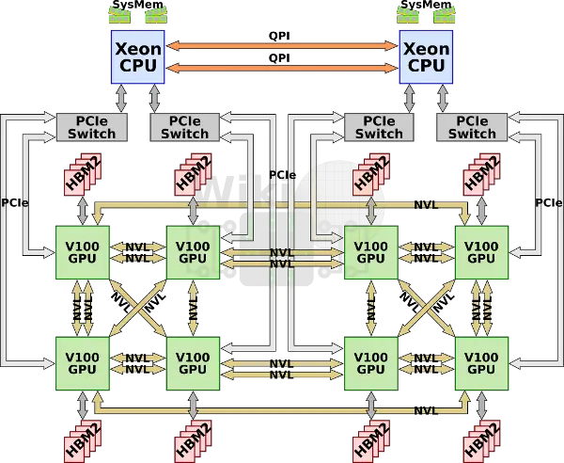
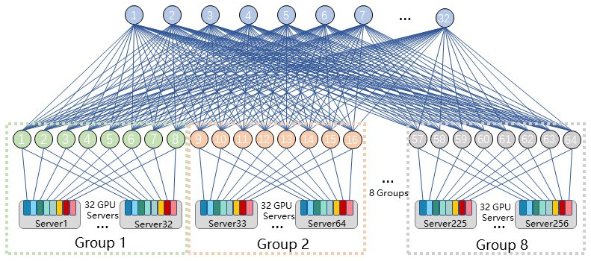
机内组网与机间组网
泾渭分明的两套体系
机内组网
直接互联、低延时、高带宽、总线类型
机间组网
CLOS网络结构、带宽相对低、延时不敏感、以太网

Slide 15
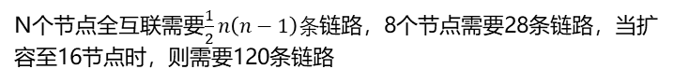
直接互联的机内组网
P100 | NVLink 1.0 | 160Gbps*4*2=160GB/s
V100 | NVLink 2.0 | 200Gbps*6*2=300GB/s
A100 | NVLink 3.0 | 200Gbps*12*2=600GB/s
H100 | NVLink 4.0 | 200Gbps*18*2=900GB/s
B100 | NVLink 5.0 | 400Gbps*18*2=1800GB/s
910B | HCCS | 392GB/s
1
8
2
扩展性问题
V100互联拓扑
N个节点全互联需要$\frac{1}{2}n\left(n−1\right)条$链路，8个节点需要28条链路，当扩容至16节点时，则需要120条链路
7
3
6
4
5
单机八节点全互联拓扑

Slide 16
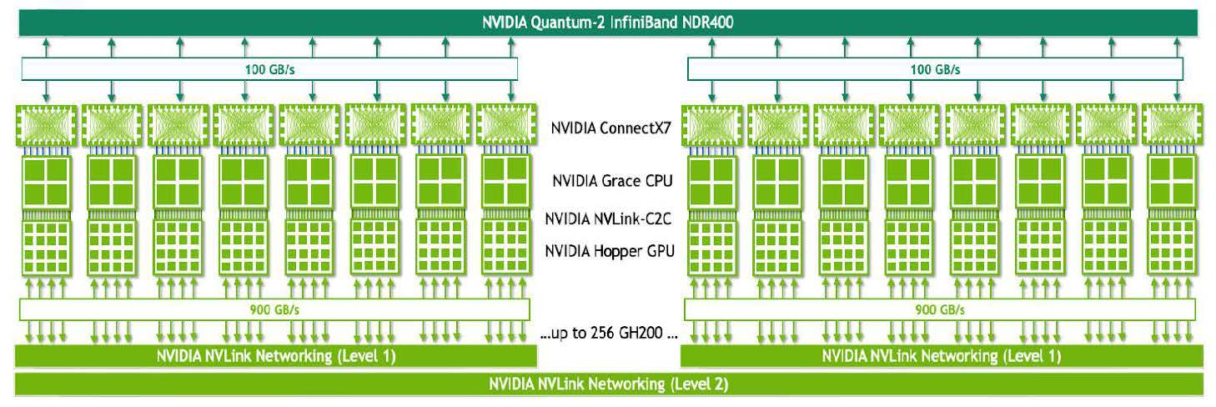
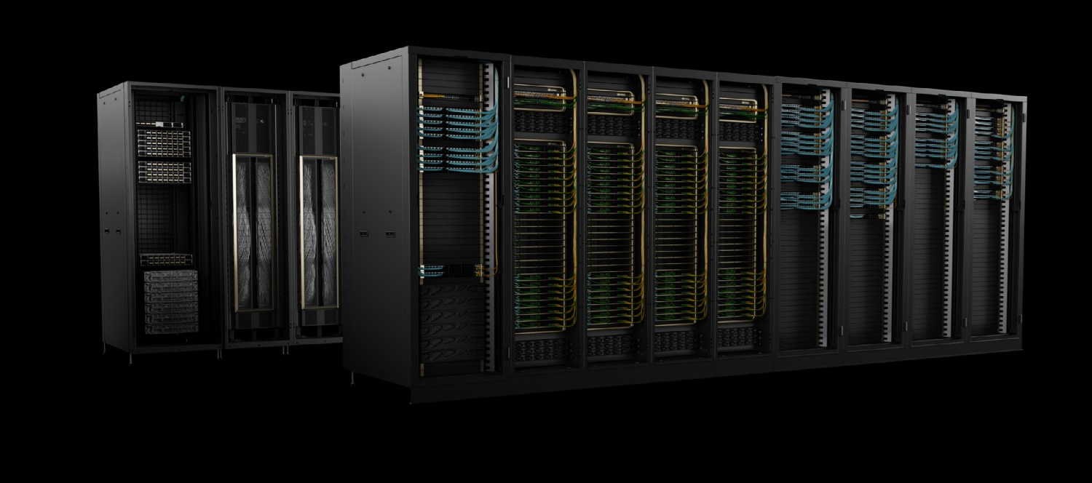
Scale up：机内网络的向外拓展
通过NVIDIA NVLink可将多达576块 Blackwell GPU连成一个整体，由NVIDIA系统专家加速即时 AI 基础设施的部署。”
“每个DGX GB200系统搭载36个NVIDIA GB200超级芯片，共包含36个NVIDIA Grace CPU 和72个NVIDIA Blackwell GPU。这些超级芯片通过第五代NVIDIA NVLink连接成一台超级计算机。与NVIDIA H100 Tensor Core GPU相比，GB200超级芯片在大语言模型推理工作负载方面的性能提升了高达30倍。”
“Grace Blackwell架构的DGX SuperPOD由8个或以上的DGX GB200系统构建而成，这些系统通过NVIDIA Quantum InfiniBand网络连接，可扩展到数万个GB200超级芯片。用户可通过NVLink连接8个DGX GB200系统中的576块Blackwell GPU，从而获得海量共享显存空间，来赋能下一代AI模型。”
“采用DGX GB200系统构建而成的全新DGX SuperPOD采用了统一的计算网络。除第五代 NVIDIA NVLink网络外，还包括NVIDIA BlueField-3 DPU，并将支持同为今日发布的NVIDIA Quantum-X800 InfiniBand网络。这个架构可为计算平台中的每块GPU提供高达每秒1800 GB的带宽。”
“另外，第四代NVIDIA可扩展分层聚合和规约协议（SHARP）技术可提供14.4 teraflops的网络计算能力，与上一代产品相比，新一代DGX SuperPOD架构的网络计算能力提高了4倍。”
“采用风冷传统机架式设计的 DGX 已被全球各行各业数千家企业广泛采用，DGX B200是DGX系列的第六代产品。采用Blackwell架构的全新DGX B200系统包含8个NVIDIA B200 Tensor Core GPU和2个第五代英特尔至强处理器。用户还可以使用DGX B200系统构建DGX SuperPOD，打造能够帮助大型开发团队运行多种不同作业的AI卓越中心。”
“DGX B200系统凭借全新Blackwell架构中的FP4精度特性，可提供高达144 petaflops的AI性能、1.4TB海量的GPU显存和64TB/s的显存带宽，从而使得该系统的万亿参数模型实时推理速度比上一代产品提升了15倍。”
“DGX B200系统包含带有8个NVIDIA ConnectX-7网卡和2个BlueField-3 DPU的高性能网络，每个连接的带宽高达400 Gb/s，可通过NVIDIA Quantum-2 InfiniBand和NVIDIA Spectrum-X以太网网络平台支持更高的AI性能。”
Notes:
Scale up和scale out
纵向和横向
南北向和东西向

Slide 17
CXL(Compute Express Link)
在2019年，Intel主导联合多家发布了新的互联协议CXL（Comupte Express Link）。CXL技术是一种高速、大容量CPU到设备以及CPU到内存连接的开放标准，专为高性能数据中心计算机而设计。其建立在串行PCIe物理和电气接口的基础上。
CXL诞生的基础是为了解决CPU内存和附加设备内存的互联，实现资源共享，得到最大的性能提升。
Type 1: Caching Devices & Accelerators
Usages:
PGAS NIC (shared
address space)
NIC atomics
Protocols:
CXL.io
CXL.cache
Type 2: Accelerators with Memory
Usages:
GPU
Dense Computation
Protocols:
CXL.io
CXL.cache
CXL.memory
Type 3: Memory Buffers
Usages:
Memory BW expansion
Memory capacity expansion
2LM
Protocols:
CXL.io
CXL.memory
Accelerator
NIC
Accelerator
HBM
Memory
Buffer
Cache
Cache
Memory
Memory
Memory
Memory
HBM
CXL
CXL
CXL
Processor
Processor
Processor
DDR
DDR
DDR
DDR
DDR
DDR
Notes:
PCIe（一致性）、协议、设备类型

Slide 18
CXL(Compute Express Link)
CXL Specification Feature Summary
Features | CXL 1.0 / 1.1 | CXL 2.0 | CXL 3.0 |  | CXL 3.1
Release date | 2019 | 2020 | August 2022 |  | November 2023
Max link rate | 32GTs | 32GTs | 64GTs |  | 64GTs
Flit 68 byte (up to 32 GTs) | ✓ | ✓ | ✓ |  | ✓
Flit 256 byte (up to 64 GTs) |  |  | ✓ |  | ✓
Type 1, Type 2 and Type 3 Devices | ✓ | ✓ | ✓ |  | ✓
Memory Pooling w/ MLDs |  | ✓ | ✓ |  | ✓
Global Persistent Flush |  | ✓ | ✓ |  | ✓
CXL IDE |  | ✓ | ✓ |  | ✓
Switching (Single-level) |  | ✓ | ✓ |  | ✓
Switching (Multi-level) |  |  | ✓ |  | ✓
Direct memory access for peer-to-peer |  |  | ✓ |  | ✓
Enhanced coherency (256 byte flit) |  |  | ✓ |  | ✓
Memory sharing (256 byte flit) |  |  | ✓ |  | ✓
Multiple Type 1/Type 2 devices per root port |  |  | ✓ |  | ✓
Fabric capabilities (256 byte flit) |  |  | ✓ |  | ✓
Fabric Manager API definition for PBR Switch |  |  |  |  | ✓
Host-to-Host communication with Global Integrated Memory (GIM) concept |  |  |  |  | ✓
Trusted-Execution-Environment (TEE) Security Protocol |  |  |  |  | ✓
Memory expander enhancements (up to 32-bit of meta data, RAS capability enhancements) |  |  |  |  | ✓
 |  |  |  | Not Supported |  | Supported
Notes:
（2019/3/11、CXL1.0、PCIe5.0）（2019/6、CXL1.1）（2020/11/10、CXL2.0）（2022/8/2、CXL3.0、PCIe6.0）（2023/11/14、CXL3.1）
CXL在AI时代（GPU、推理）
内存池化：对于传统企业级应用、内存数据库、数据分析等工作负载，内存池化可通过动态分配内存资源，提高整体DRAM利用率，减少硬件成本。这些工作负载对内存一致性要求较高，且可能不涉及大规模并行计算，因此CXL的低延迟、一致性保证特性更具吸引力。
内存扩展：对于科学计算、金融建模、高性能计算（HPC）等需要大量内存的场景，CXL内存扩展能够提供远超传统服务器内存容量的解决方案，无需牺牲内存访问性能。这些应用往往对内存带宽需求强烈，但对互连技术的特定要求可能不如AI严格。
网络拓展的趋势

Slide 19
总线互联协议对比
总线互联协议，用于加速芯片之间短距离、小规模和高通量互联的协议。
维度 | PCIE | CXL | NVLink
带宽 | 以16lane为例（双向） PCIE4.0 64GB/s PCIE5.0 128GB/s PCIE6.0 256GB/s | CXL 2.0 128GB/s CXL 3.0 256GB/s | NVLink3.0 600GB/s（Amphere） NVLink4.0 900GB/s(Hopper) NVLink5.0 1800GB/s(BlackWell)
延迟 | ~220ns | ~70ns | /
缓存一致性 | 不支持 | 支持 | 支持
优点 | 通用性强，兼容性好 | CXL能实现内存和缓存共享，如CPU、NIC、DPU、GPU和其他加速器等，满足高性能异构计算的要求 | 通讯非常迅速，支持GPU和CPU之间直接通讯；NVLink Switch的加持使得两两GPU直接通信带宽高，行业优势较大
缺点 | 不适用多处理器共享内存场景，可扩展性有限 | 落地尚未成熟，目前支持CXL设备相对较少 | 较封闭，仅适用于英伟达系列相关产品，扩展性有限
应用场景 | 芯片间本地互联 | 芯片间本地互联 | 芯片间和跨节点互联
Notes:
数据中心的三网融合以及加速分化

Slide 20
提 纲
1
大模型训练简介
2
机器内网络
3
机器间网络
4
技术演进举例
5
总结
Notes:
分为“any-to-any”和“非any-to-any”说明。”any-to-any是指集群能够满足所有GPU节点之间的无阻塞通信。”

Slide 21
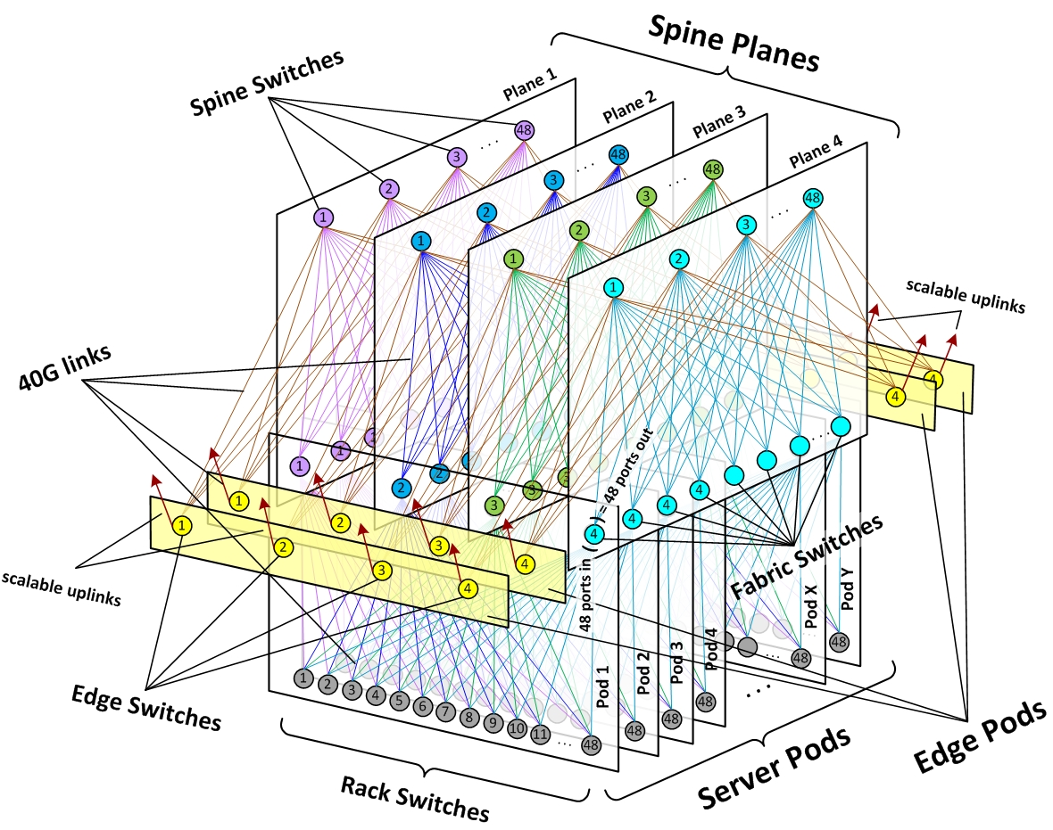
Any-to-any——两层Clos组网
32 Spine Switches
1
2
3
4
5
6
7
…
32
接入带宽200Gbps起
网络收敛比1:1强需求
两层Spine-Leaf组网
25.6T芯片设备
组网示例
64 Leaf Switches
1
2
3
4
5
6
7
8
9
10
11
12
13
14
15
16
57
58
59
60
61
62
63
64
…
Meta F4
8 Groups
32 GPU
Servers
32 GPU
Servers
32 GPU
Servers
Server1
…
Server32
Server33
…
Server64
Server225
…
Server256
Group 1
Group 2
Group 8
芯片容量 | 设备规格 | 组网支持的200G端口数
12.8T | 32*400G | 1024
25.6T | 64*400G | 4096
51.2T | 128*400G | 16384
不同规格的单芯片设备的组网规模
Notes:
1. Charles Clos/Fat tree/Spine-leaf/正交架构
2. Reinventing our data center network with F16, Minipack - Engineering at Meta (fb.com)
3. 角色：Spine、Leaf、Super-Spine。。。
4. 每个Spine和每个Leaf互联，在不考虑接入层冗余的情况下，Spine设备和Leaf设备之间不互联
5. 云计算时代广泛使用，通过扩展层级可以支持十万至百万接入
6. 当前已经大规模出货的最高规格的芯片是Tomahauk 5，51.2Tbps
7. 如果需要更大规模的组网规模，则需要使用框式设备，采用“框+盒”或者“框+框”组网
8. 框式组网->芯片层级>信元交换
9. 框式设备的组网、机房的灵活性，倾向于单芯片设备

Slide 22
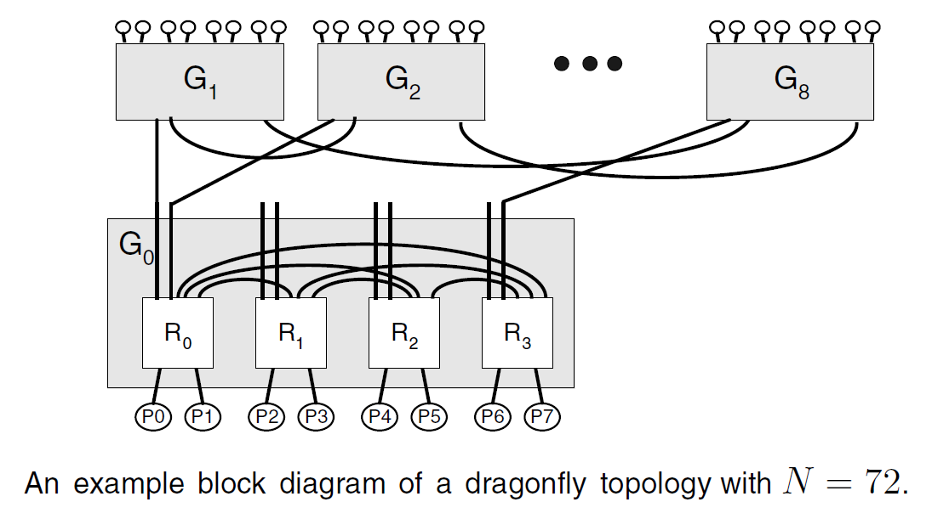
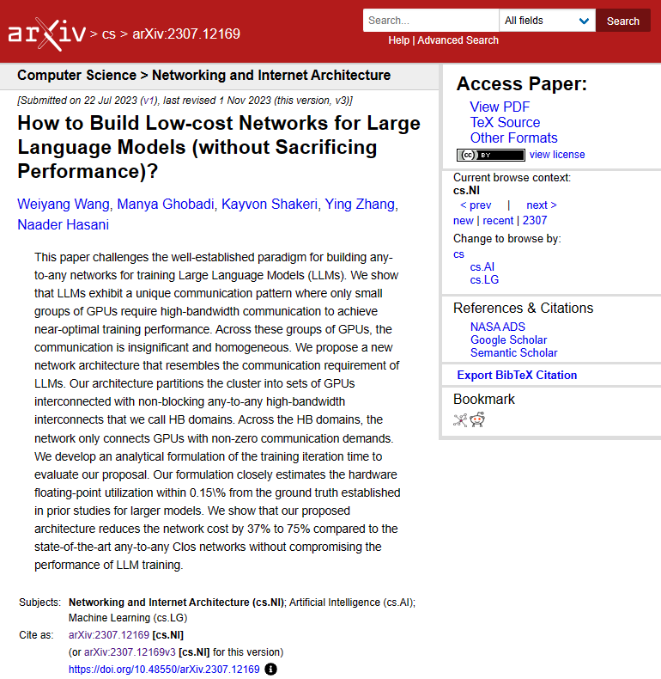
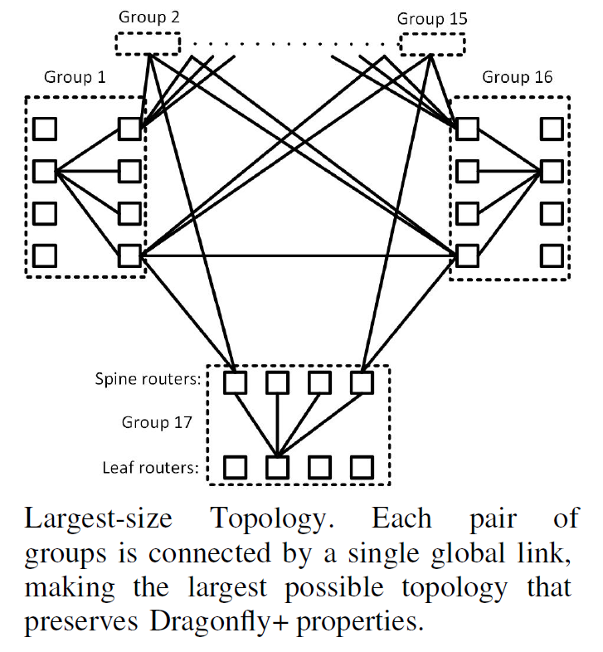
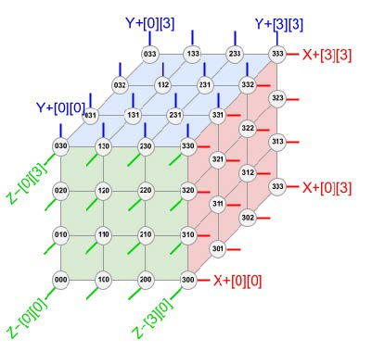
网络拓扑
非any-to-any: 不保证任何时刻集群内任意节点之前的无阻塞通信，是规模和成本下的折衷方式，牺牲部分性能和灵活性，需要训练模型适配网络拓扑。
Drgonfly
可选的MESH连接
S1
S2
…
S8
3D Torus
…
^{Server} GPU0 GPU1 GPU2 … GPU7
Drgonfly+
多轨道网络
Notes:
1. 大部分拓扑用于超算领域，在大模型训练场景目前没有落地案例
2. 多轨道网络：每台服务器的同编号的GPU接入到同一轨道交换机，组网只保证同轨的GPU的无阻塞通信。
3. Meta：Low-cost、performance、flexibility
4. 跨轨通信：可选的MESH连接，带宽受限；GPU代理和内部路由

Slide 23
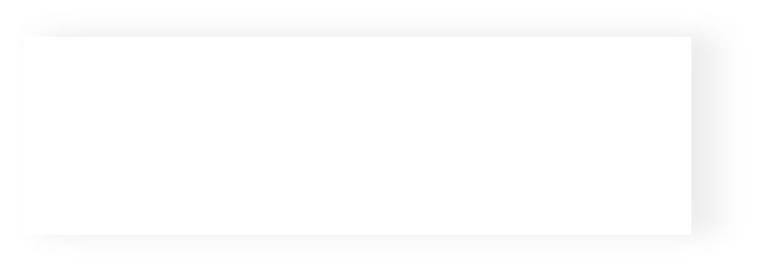
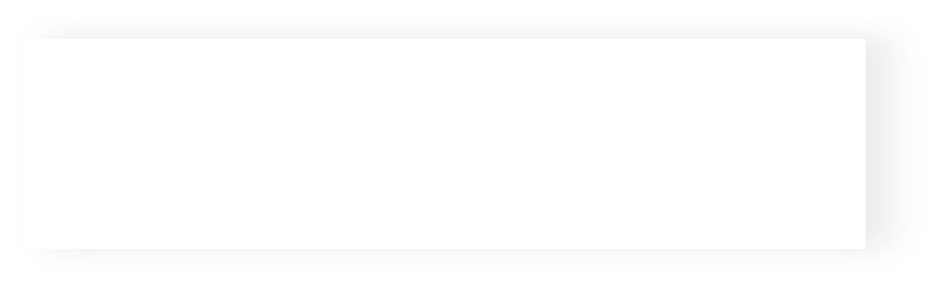


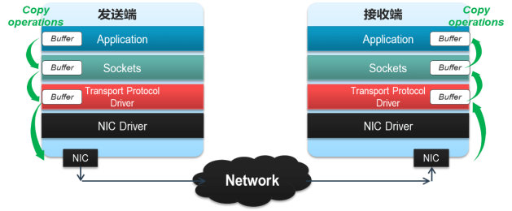






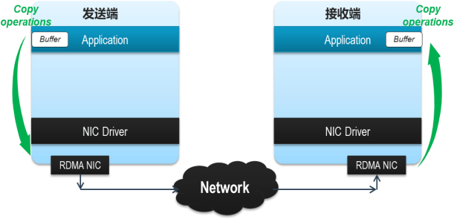
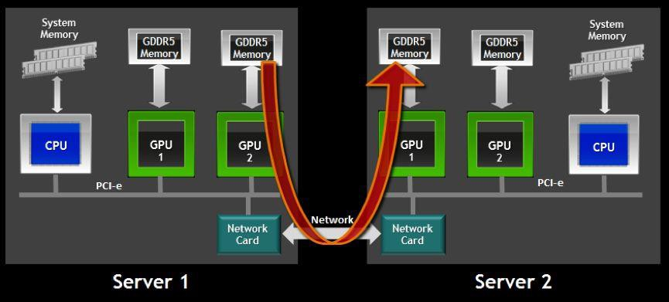
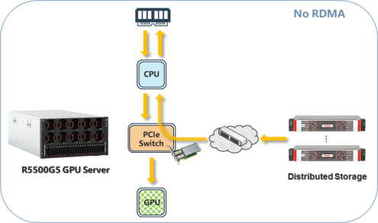
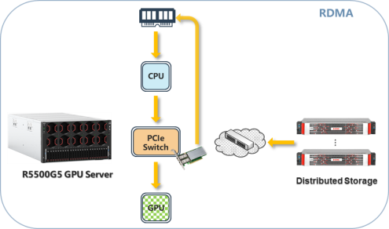
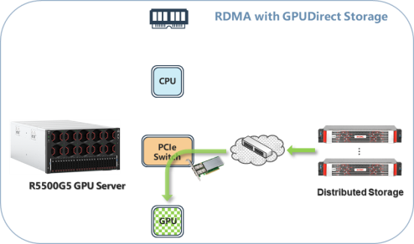
通信网络采用RDMA技术
TCP/IP协议栈处理流程
TCP/IP协议栈处理时延大
TCP协议栈在收/发报文时，需要做多次上下文切换，每次切换需耗费5us~10us左右时延
以及至少三次的数据拷贝，严重依赖CPU进行协议封装，协议栈就本身就有数十微秒的固定时延，使得在AI人工智能和SSD分布式存储-微秒级系统中，协议栈时延成为最明显的瓶颈
服务器CPU负载居高不下
除固定时延问题，TCP/IP还需主机CPU多次参与协议栈内存拷贝。网络规模越大，网络带宽越高， CPU在收发数据时的调度负担越大，导致CPU持续高负载
按照业界测算数据：每传输1bit数据需要耗费1Hz的CPU资源；当网络带宽达到 25G以上（满载），绝大多数服务器，至少50% CPU资源将不得不用来传输数据
RDMA协议栈处理流程
零拷贝
应用程序能够直接执行数据传输，在不涉及到网络软件栈的情况下
数据能够被直接发送到缓冲区或能够直接从缓冲区里接收，而不需要被复制到网络层
内核旁路
应用程序可以直接在用户态执行数据传输，不需要在内核态与用户态之间做上下文切换
不需要CPU干预
应用程序可以访问远程主机内存而不消耗远程主机中的CPU资源
远程主机内存能够被读取而不需要远程主机CPU/进程参与
远程主机CPU缓存(cache)不会被访问的内存所填充
实验测试数据
采用TCP/IP协议栈，数据从CPU到网卡出口约8000ns
采用RDMA协议，数据从CPU到网卡出口约1000ns
效率提升近8倍
RDMA在GPU集群训练场景的应用
① GPUDirect RDMA
② GPUDirect Storage

Slide 24
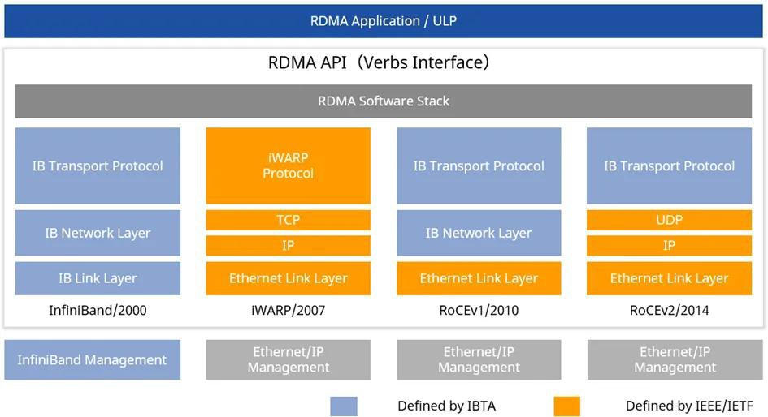
支持RDMA的网络协议栈
Notes:
Falcon

Slide 25
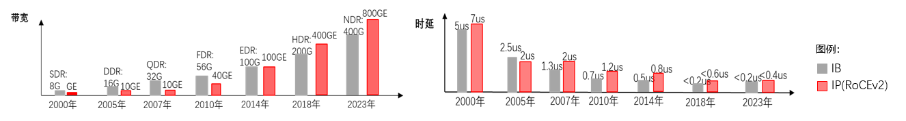
当前智算中心技术路线选择InfiniBand or RoCEv2
对比项目 | 对比项目 | InfiniBand | RoCE
技术侧 | 带宽 | 宣称带宽领先 | 以太网速率已达800G，已反超IB
 | 时延 | 极低时延 | 时延略落后IB
 | 组网规模 | 宣称可超万卡规模 | 组网规模较IB大
 | 在网计算 | 支持SHARP在网计算 | 未来演进支持在网计算
运维与服务 | 运维团队 | 需要IP和IB两套运维团队 | 单一协议体系，可共用运维人员
 | 协议开放 | IB私有协议，需要使用业务网络对外互联 | 完全开放、兼容
 | 模块配套 | 专用模块线缆规格受限 | 使用通用的AOC、模块，兼容第三方
 | 供应 | 整体供应困难 | 供应良好
 | 服务与支持 | 私有协议，专用人才，原厂服务响应弱 | 通用网络人才，原厂本地服务响应快，研发保障
Notes:
IP网络发展速度大幅领先IB
IB组网方案提供超高带宽以及基于 Credit的方式确保超低延迟
网络硬件：专用硬件
无损及流控：credit-based、Coverage Ethernet

Slide 26



构建无损以太网的关键协议
PFC
PFC
PFC
PFC
PFC
PFC
NETWORK
DCBX
ETS
DCBX
ETS
ETS
ETS
DCBX
ETS
DCBX
ETS
ECN
ECN
在RoCE网络中，我们需要构建无损以太网用于保证网络传输过程中不丢包。构建无损以太网需支持以下关键协议：
（必选）PFC（Priority-based Flow Control，基于优先级的流量控制）：逐跳提供基于优先级的流量控制，能够实现在以太网链路上运行多种类型的流量而互不影响。
（必选）ECN（Explicit Congestion Notification，显示拥塞通知）：设备发生拥塞时，通过对报文IP头中ECN域的标识，由接收端向发送端发出降低发送速率的CNP（Congestion Notification Packet，拥塞通知报文），实现端到端的拥塞管理，减缓拥塞扩散恶化。
（建议）DCBX（Data Center Bridging Exchange Protocol，数据中心桥能力交换协议）：使用LLDP自动协商DCB能力参数，包括PFC和ETS等。一般用在接入交换机连接服务器的端口，与服务器网卡进行能力协商。
（可选）ETS（Enhanced Transmission Selection，增强传输选择）：将流量按服务类型分组，在提供不同流量的最小带宽保证的同时提高链路利用率，保证重要流量的带宽百分比。需要逐跳提供。
Notes:
IP网络发展速度大幅领先IB
IB组网方案提供超高带宽以及基于 Credit的方式确保超低延迟
网络硬件：专用硬件
无损及流控：credit-based、Coverage Ethernet

Slide 27
技术演进方向
01
02
03
网络拓扑
负载均衡
拥塞控制
接入带宽：100G->200G->400G->800G
芯片容量：12.8T ->25.6T ->51.2T->102.4T
Serdes： 56G->112G-224G
网络拓扑：较少通信跳数，盒式交换机，
Rail-Optimize、Drgonfly、Torus
逐包（定长 or 非定长）负载分担、NSLB动态路径调整
类信元模式负载：入网等长切分为等长数据包，终端重新组包保序
网络侧：基于全局或逐跳的队列调度实现拥塞控制、精细的反压
端侧：感知网络信息，如时延、网络队列等变化进行速率调整
04
05
RDMA机制
运维管理
RDMA传输模式：优化的QP机制（非连接的可靠传输 or 动态连接池资源共享）
以太网在网计算
重传机制：Go Back N —>选择性重传演进
新型RDMA协议，长途RDMA
高性能可视化监控
更精细全面的监控精度
全域可视化监控
故障的快速定位
Notes:
通算与智算的分离：专用的网络、专用的设备、专用的芯片

Slide 28
提 纲
1
大模型训练简介
2
机器内网络
3
机器间网络
4
技术演进举例
5
总结

Slide 29



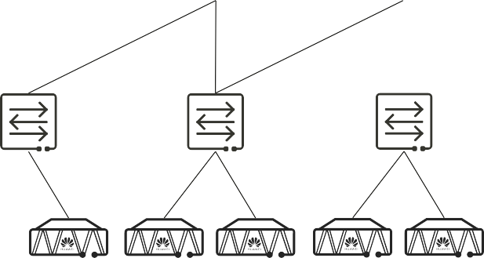

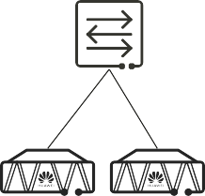







1. 负载均衡优化
传统基于流的负载均衡的问题
大模型训练流量特征：
流数量少
大象流多
多路径负载不均，网络有效吞吐低至20%
流级负载均衡，hash不均带宽利用率低
包级负载分担，报文乱序，重排序代价大，性能低
局部均衡 ≠ 全局均衡
传统五元组哈希，易导致哈希不均，出现链路拥塞，不能充分利用ECMP链路利用率
空闲
空闲
拥塞
拥塞
Notes:
逐包负载
动态负载
cell

Slide 30






1.负载均衡优化
原理说明：
数据包切分成标准Cell大小，逐包发送；
每个报文发送前均查看下一跳的链路负载，总是选择负载较低的下一跳转发；
总体而言，能实现多路径下一跳的链路利用率趋近于平均；
基本转发原理
Spine1
Spine2
Spine3
Spine4
举例如图左：A到P通信，到达Leaf1 后， 根据上行4条链路状态，切分逐包Hash进行负载选路，分别通过不同的Spine 逐包发送到Leaf4。 Leaf 4发送至服务器P， 在P网卡上对收到的包进行乱序重排和重组。
ECMP
使用场景：
通过感知并选择轻载下一跳链路，能够减小由传统Hash不均带来的拥塞情况，减小链路传输时延，网络内部Leaf-Spine拥塞概率较低；
适用于流量大小均匀，流量模型简单的单任务模型；
Leaf1
Leaf2
Leaf3
Leaf4
需要资源：
A B C D
E F G H I J K L M N O P
服务器侧需要安装支持乱序重排和重组的网卡；原因如下：
一条流经过不同的路径转发到目的地，因为Buffer，链路时延不同等因素，导致到达目的地乱序了，此情况需要进行乱序重排；
普通交换机不具备乱序重排和重组能力，故需要接收端网卡实现；
链路带宽利用率提高

Slide 31
2. 在网计算
在网计算（In Network Computing）将AI分布式训练的集合通信的操作卸载到网络设备上，让网络设备参与计算，减少计算节点之间的消息交互，缩短通信时延，优化通信模型，提高网络带宽利用效率，加速AI分布式训练
在网计算（In Network Computing），利用可编程网络设备卸载部分集合通信操作，减少计算节点之间的消息交互，有效降低通信延迟，从而大幅提升加速HPC和AI分布式计算效率。
支持AllReduce、Broadcast、 Barrier等集合操作加速。
交换机：采用可编程芯片实现高速在网计算，支持多级组网和横向扩展，满足大规模HPC/AI 计算集群需求。根据可编程逻辑的性能，可以覆盖增量训练和全参训练场景。
网算
一体
传统模式：All_Reduce需要多次交互
在网计算：All_Reduce仅需要1次交互
Resnet50，最多可以节省48%的训练时间
Worker1
Worker2
Worker3
Worker4
可编程交换机
1+2+3+4=10
1轮训练时间
单位
秒
传统模式
360
在网计算
step1
205
step2
-48%
186
-40%
step3
123
-10%
1
2
3
4
117
105
step4
10
10
10
10
通信交互复杂度O(logN)
通信交互复杂度O(1)
Batch=16
Batch=32
Batch=64
批量数据量
Notes:
SHARP
NVSwitch

Slide 32
Allreduce举例（3）

Slide 33
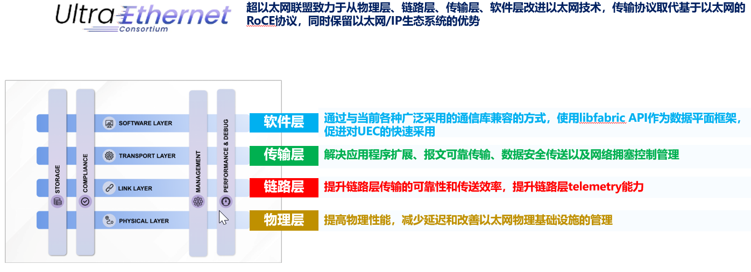

3. UEC(Ultra Ethernet Consortium)
UEC
电气及光信号
端到端协议
AI
拥塞控制机制
管理安全架构
特性1.多路径和包喷洒
(Multi-pathing/packet spraing)
现状：传统转发A—B之间只能有一条包路径，方式环路。即使有ECMP技术，也仍然一条流hash到一条路径中，甚至多流hash还可能导致流量负载不均。
UEC：新技术支持一条流同时使用多条甚至所有转发路径，也叫做包喷洒。
特性2.报文乱序传输
(Flexible ordering)
现状：RDMA采用go-back-N机制，报文传递中不允许报文乱序/丢包，否则会导致大量重传，导致性能极低。
UEC：AI应用其实不关心报文传顺序，一个bulk报文只要提交给应用之前排序好即可。支持报文乱序和重排，配合报文喷洒技术，使提高通信效率的方式。
特性3.先进的拥塞控制
(optimized congestion control)
现状：DCQCN、Timely等算法
UEC：
1当存在一个非拥塞路径时，快速的提升流量到线速
2管理网络中(fabric)、最后一跳(last hop)的路径拥塞
3在最终的incast多打1链路上，如何控制并解决它所导致的丢包、重传、尾延迟的问题
4当组网扩大、流量发生变化时，免调优、免配置、免监控。
优化拥塞控制依赖端到端telemetry，提供拥塞位置、拥塞原因、缩短拥塞通知路径等。
特性4.UET传输层
（Ultra Ehternet Transport）
现状：
1RDMA的go-back-N要求lossless，lossless要求PFC，PFC带来需要持续对网络优化和监控等问题，导致了高TCO。
2.RDMA的RC传输模式下，在硬件卸载方面效率受限。
UEC：设计新传输层，主要原则为1支持丢包恢复，2支持无PFC的网络。主要特点：
开放协议，运行在IP/ethernet协议上
消除PFC、负载均衡、路由技术
精确流速控制，允许传输层快速提升至线速转发
API支持乱序发送、保序接收
最大规模支持1,000,000结点
提供最佳网络利用率，免调优
传输层支持流量加密和认证
Notes:
UEC 的目标是基于当前以太网的开放、可互操作、高性能的通信架构，提供针对高性能计算和人工智能进行优化的高性能、分布式和无损的传输层协议，满足HPC和AI分布式计算的高带宽和低延迟需求，提供最佳网络利用率。
未来AI和HPC网络的关键技术：
Multi-pathing and packet spraying——多路径和数据包分流，平衡的使用所有网络路径
Flexible delivery order——乱序转发，是减少尾部延迟的关键
Modern congestion control mechanisms——拥塞控制，现有的拥塞控制算法均不能满足AI的所有需求
End-to-end telemetry——端到端测量，用于拥塞控制
Larger scale, stability, and reliability——大规模，稳定，可靠

Slide 34
提 纲
1
大模型训练简介
2
机器内网络
3
机器间网络
4
技术演进举例
5
总结

Slide 35
总结
智算中心网络集群规模、有效带宽成为提升训练效率的关键因素；
链路负载均衡不均、拥塞控制机制、集群网络性能受限是当前智算中心网络面临的主要问题；
智算网络被认为是数据中心网络发展的新方向，当前智算网络的各个方面，包括硬件层面，网络拓扑、网络负载均衡、协议栈层面等都在快速更新迭代，需要长期保持关注和跟进；
数据中心服务器形态发生变化，数据中心网络趋向多样；
Notes:
大模型训练网络、智算网络

Slide 37
交流

Slide 38
AIGC训练需要大规模GPU算力承载
存储墙——GPT-3模型所需的GPU显存
参数量（FP16精度）：350GB（175B*2bytes）
梯度（FP16精度） ：350GB（175B*2bytes）
优化器状态（FP32精度，包括权重、均值、平方） ：2100GB（175B*12bytes）
总计：2800GB（350GB+350GB+2100GB）
满足上述显存的GPU数量：35张A800 80G
GPT模型的训练时间可按如下公式估算:
Training time(s)≈8TP/nX
P: parameters，模型的参数量 T: Tokens，数据集的数据量大小 n：GPUs，GPU的数量
X：Tflops，GPU实际能达到的算力
此外，针对GPT模型参数量的大小，Nvidia也给出了一个大概的GPU集群规模
算力墙——GPT-3模型所需的GPU算力
每次迭代所需的算力（参考 https://arxiv.org/abs/2104.04473）： 96BSlh² [1+S/(6h)+V/(16lh)]=4.5 ExaFLOPs
B: batch size, S: sequence length, l: transformer layer number, h: hidden size,
V: vocabulary size
迭代~95000次所需的算力：430 ZettaFLOPs（1 ZettaFLOP=1024 ExaFLOPs）
在128个HGX A800 8GPU模块（1024张A800 80G），所需训练时间 ：
430*1024^3/(2496*50%)/3600/24/128=34天
*已知1个HGX A800 8GPU模块可提供2496 teraFLOPS算力，假设在集群训练中能发挥性能的50%
Model Size | Number of A800 GPUs | Number of DGX Servers
1.7B | 32 | 4
3.6B | 64 | 8
7.5B | 128 | 16
18B | 256 | 32
39B | 512 | 64
76B | 1024 | 128
145B | 1536 | 192
310B | 1920 | 115
530B | 2520 | 315
1T | 3072 | 384

Slide 39




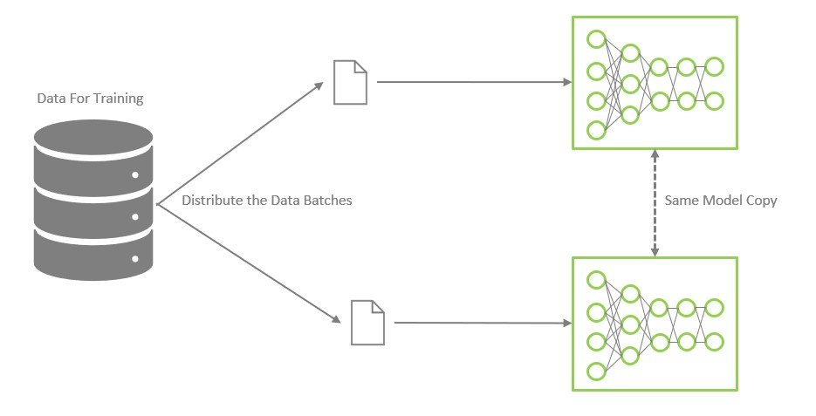

大模型分布式训练方式
大模型需要采用多机多卡集群的方式进行训练，主流的并行训练方式有
模型并行（张量并行、流水线并行）、数据并行
01. 张量并行
Tensor Parallelism，TP
02. 流水并行
Pipeline Parallelism，PP
03. 数据并行
Data Parallelism，DP
主要用于解决存储墙的问题，是模型并行的一种方式，将模型参数进行层内切分，部署到不同GPU，我们称之为张量并行。
主要用于解决存储墙的问题，是模型并行的一种方式，将模型参数进行层间切分，部署到不同GPU，我们称之为流水线并行。
主要用于解决算力墙的问题，对数据集进行切分，每个 GPU/计算节点/计算集群上均有同一模型的副本，从而加快训练速度。

Slide 40
分布式训练GPU间通信方式
单卡训练
前向计算
Loss
反向计算
Gradient
多卡训练
前向计算
Loss
反向计算
Gradient
集合通信
通信库
MPI：Message Passing Interface，消息通信接口 NCCL：NVIDIA Collective Communication Library
通信模式
AI的分布式训练中，各个计算节点间往往存在大量的集合通信，即一对多，多对一，多对多的通信。常见的集合通信操作有Broadcast，Scatter，Gather，AllGather， Reduce， AllReduce， ReduceScatter， All-To-All等。
通信库
AllReduce
前向计算
Loss
反向计算
Gradient
Broadcast：将主节点的数据广播至其他节点 Gather：把多个节点的数据收集到一个节点
XPU0 XPU0 XPU1 XPU2 XPU3
Reduce：把多个节点的数据规约运算到主节点
XPU0 XPU1 XPU2 XPU3
ReduceScatter：所有节点上都按维度执行相同的Reduce规约运算，再将结果 Scatter发散到所有的节点上
0
a
0
a 1 b 2 c 3 d
0
a 1 b 2 c 3 d
0
a 1 a 2 a 3 a XPU1 XPU2 XPU3
0
a b c d
0
XPU0
XPU0
AllGather：把所有节点的数据收集到所有节点
sum=a+b+c+d
Scatter：将主节点数据切分后散布至其他节点
XPU0
AllReduce：所有节点上执行相同的Reduce操作 All-To-All：每一个节点的数据会scatter
到所有节点上，同时每一个节点也会
XPU0
0 a
XPU1
1 b
XPU2 XPU3
2 c 3 d
XPU0 XPU1
0 a 1 b
XPU2 XPU3
2 c 3 d
0
a b c d
Gather所有节点的数据
1 b XPU1
3 d XPU3
0
1
2 3
XPU2 XPU3
a b c d a b c d
0
XPU0
1
XPU1
2 3
XPU2 XPU3
0 a
2
c
XPU0 XPU1
a b c d a b c d
XPU0
XPU2
sum=a+b+c+d | sum=a+b+c+d | sum=a+b+c+d | sum=a+b+c+d

Slide 41
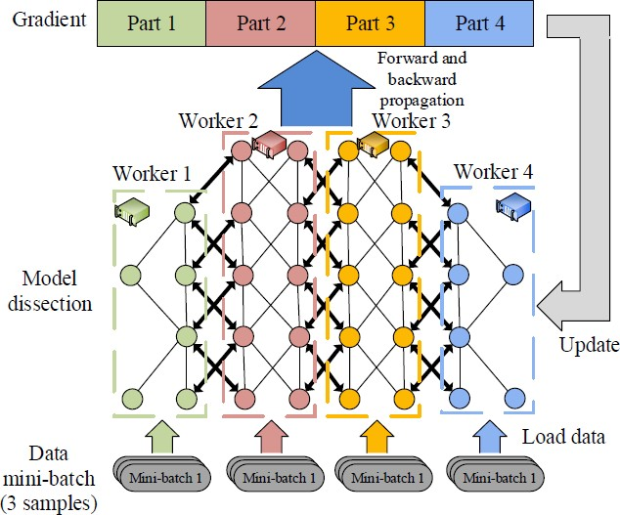
张量并行流量模型
单卡
X
X GEMM A
GELU
Y
Y GEMM B
Dropout
Z
GPU 0
X
X
X GEMM A1
GELU
Y1
Y1 GEMM B1
Z1
Dropout
Z
GPU 0
多卡
f
g
X
X
X GEMM A2
GELU
Y2
Y2 GEMM B2
Z2
Dropout
Z
GPU 1
① f = Identity g = AllReduce
② 把GEMM操作的权重切分，每张卡处理一部分矩阵乘结果，最后通过AllReduce汇聚结果
技术原理：将模型进行层内切分，每张GPU保存模型同一层的部分参数，所有GPU共享同一批数据
适合场景：适合模型单层参数过大，单 GPU 无法容纳的场景
通信需求：模型参数进行层内切分后部署不同的设备，在前向和反向过程中都需要接收其他设备产生的结果（点对点Send/Recv），同时每个设备的梯度同样需要聚合后再分发给各个设备进行模型参数更新（AllReduce），引入了巨大的通信量

Slide 42
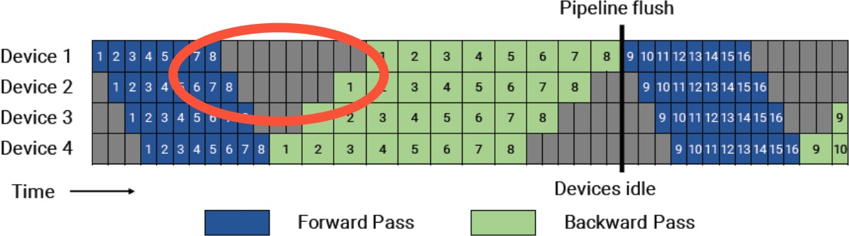
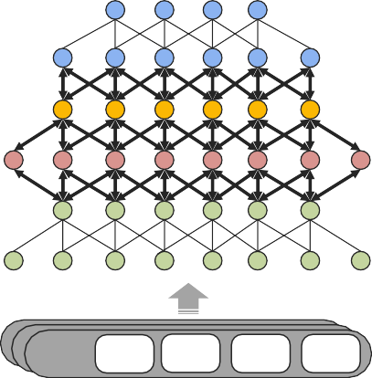
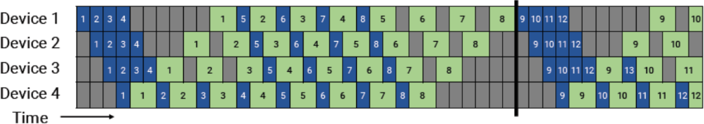
流水并行流量模型
单卡 Layer 0（前向） Layer 1（前向） Layer 2（前向） Layer 2（反向） Layer 1（反向） Layer 0（反向）
GPU 0
Layer 0（前向）
Layer 1（前向）
Layer 1（反向）
Layer 0（反向）
GPU 0
多卡
Send/Recv
Layer 2（前向）
Layer 2（反向）
Send/Recv
GPU 1
Forward and Backward propagation
Micro batch 1反向需要等前向完成，导致 Device 1空等
Worker 4
Model dissection
Worker 3
Worker 2
Worker 1
通过调整不同micro batch数据执行顺序，减少气泡
Pipeline data load
Data mini-batch
Mini Micro
Micro Batch2
Micro Batch3
Micro Batch4
Batch1
Batch1
技术原理：将模型进行层间切分，每张GPU保存模型的部分层，同时将Mini Batch划分为若干Micro Batch传入流水线
适合场景：在解决大模型训练算力、内存不足问题的同时，提高GPU利用率
通信需求：通过层间切分位置（边界层）点对点Send/Recv同步激活与梯度

Slide 43
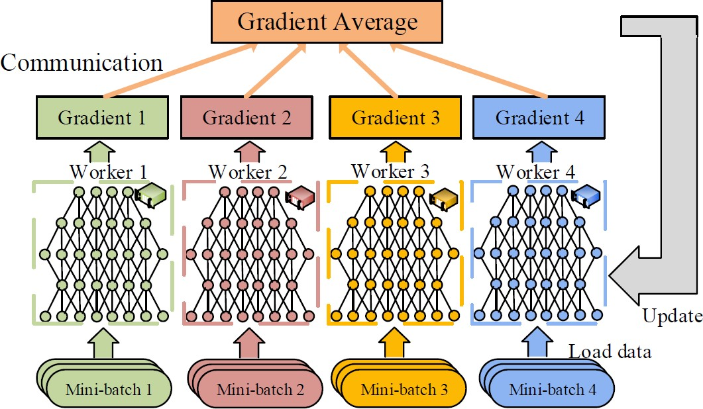
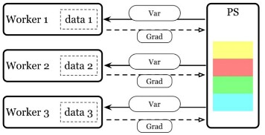
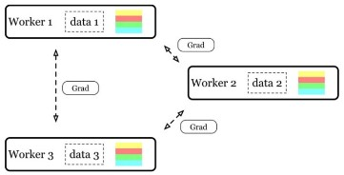
数据并行流量模型
策略 | 异步更新 | 同步更新*
实现 | 通过参数服务器（PS）实现，节点异步上报局部梯度，更新并获取全局梯度，不等待其他节点 | 通过AllReduce实现，节点间阻塞等待，同步上报局部梯度，同步更新全局梯度
加速比 | 无阻塞，100% | 结合优化，在高性能网络下可达到 95%+
收敛性 | 存在梯度滞后、部分更新等问题 | 收敛较稳定
*目前大模型训练主要采用同步更新策略
技术原理：相同的模型分布在不同的GPU/计算节点/计算集群上，对数据集进行切分后并行计算
应用场景：① 数据规模大、单 GPU 可容纳完整模型的场景（模型参数量小于单个GPU显存）；② 对模型进行张量/流水切分后，通过数据并行加快训练速度（模型参数量大于单个GPU显存）
通信需求：训练时每台设备负责处理不同的mini-batch，由此会产生不同的梯度，系统会将不同设备产生的梯度聚合到一起，计算均值，再分发给各个设备进行模型参数更新，故数据并行模式下通信开销主要来源于梯度的聚合和分发。常见的评价指标有 ① 加速比 = 多卡全
局吞吐 / (单卡吞吐 * 卡数）；② 收敛性 = 精度收敛到一定范围的时间
18

Slide 44
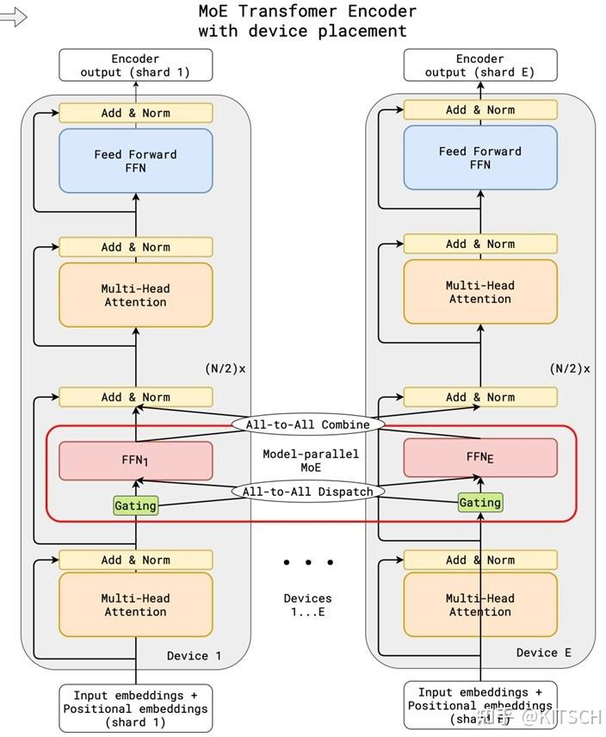
专家并行流量模型
结果
模型权重
样本
单样本激活所有参数
传统方式
结果
专家网络
1
专家网络
2
专家网络
3
专家网络
4
Gating Network/Router
样本
单样本按条件激活部分参数
（上图中单样本计算量减少1/3）
专家并行
技术原理：基于条件计算范式，将模型抽象为多个专家，每卡放置不同的专家处理不同的样本，并独立计算路由
应用场景：适合模型参数规模很大，计算资源有限的场景
通信需求：训练时每台设备负责处理不同的mini-batch ，在Gating计
算过程考虑所有设备；每张卡的数据可能被其他所有卡计算，同时可能
接受其他卡的样本， 通过全局All2All操作将数据放置到对应的设备进行计算，同时对梯度进行更新

Slide 45
大模型训练需要多种并行组合
Data1
DP
PP 0
Layer 0-3
PP 1
Layer 4-7
PP 2
Layer 8-11
Data2
PP 0
Layer 0-3
PP 1
Layer 4-7
PP 2
Layer 8-11
GPU 0-7
Layer 0
Layer 1
Layer 2
Layer 3
TP 7 TP 6 TP 5 TP 4 TP 3 TP 2 TP 1 TP 0
层内切分
TP
Transformer
层内切分
层间切分
PP
Transformer
层间切分
纵向扩展
DP
将训练数据切分加速训练
策略
张量并行 TP流水并行 PP数据并行 DP
参与节点
机内8卡 AllReduce
多机一组，机间同号卡P2P通信多组数据并行（多机一个单元）

Slide 46
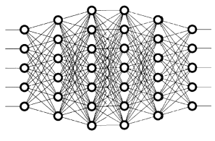

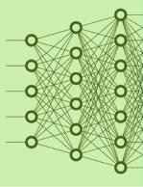
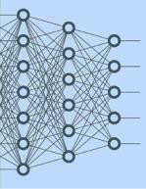












混合并行训练流量模型
Leaf
…
Leaf
流水线切分（层间切分）
①✂
张量切分（层内切分）
②
ToR
ToR
ToR
ToR
ToR
ToR
ToR
ToR
①节点间，流水线并行 数据流量经外部网络互通
NIC-1
NIC-2
NIC-3
NIC-4
NIC-5
NIC-6
NIC-7
NIC-8
NIC-1
NIC-2
NIC-3
NIC-4
NIC-5
NIC-6
NIC-7
NIC-8
PCIe
Switch
PCIe
Switch
PCIe
Switch
PCIe
Switch
PCIe
Switch
PCIe
Switch
PCIe
Switch
PCIe
Switch
GPU-1
GPU-2
GPU-3
GPU-4
GPU-5
GPU-6
GPU-7
GPU-8
GPU-1
GPU-2
GPU-3
GPU-4
GPU-5
GPU-6
GPU-7
GPU-8
400GB/s
400GB/s
NVSwitch * 6 3.2TB/s
NVSwitch * 6
3.2TB/s
GPU Server Node-1
GPU Server Node-2
✂
②节点内，张量并行
流量经内部NVSwitch互通
②节点内，张量并行
流量经内部NVSwitch互通

Slide 47
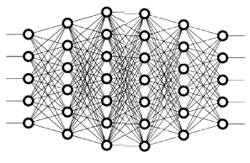
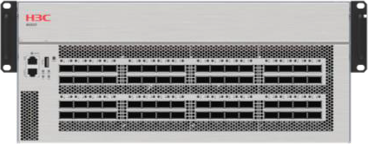
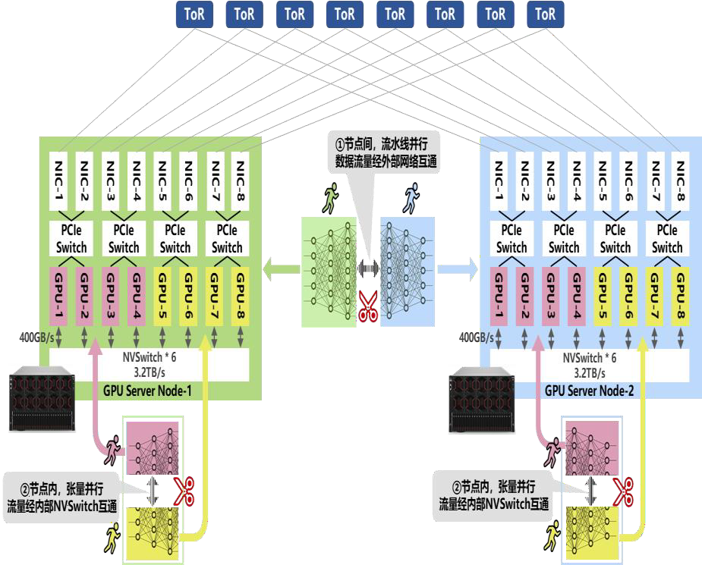
DATA
✂
✂
数据集进行切分
数据并行
DATA-1
DATA-2 …
DATA-n
Worker-n
DATA-1
DATA-2
…
DATA-n
Worker-2
Worker-1
聚合
分发
Leaf
…
Leaf
聚合
分发
流水线切分（层间切分）
…
① ✂
Worker-1
Worker-2
张量切分（层内切分）
②
✂

Slide 48
大模型训练对算力和通信的需求
切分方式 | 通信操作 | 通信量（单卡） | 通信卡数 | 计算时间 | 对集群的需求
张量并行（TP） | AllReduce | 百GB/PP数量 | 单机8卡 | 秒级 | 机内高速互联
流水并行（PP） | Send/Recv | MB级别 | 多机2卡 | 秒级 | P2P 低延迟
数据并行（DP） | AllReduce | GB级别 | 全部卡，分多组 | 十秒级 | 高吞吐 AllReduce
参数分组（Sharding） | Broadcast/ AllGather | 百GB/PP数量 | 单机8卡 | 秒级 | 机内高速互联
专家并行（MoE） | AlltoAll | 百GB | 百卡 | 秒级 | 高级群整体网络吞吐
并行成本
张量并行
＞流水并行＞数据并行
单机内并行：Nvlink
张量并行
多机间并行：RDMA
流水并行
数据并行

